Slide 1
Индивидуальный образовательный Маршрут
Бородулина любовь Викторовна
Педагог дополнительного образования
ДЮЦТТ»Юниор»

Slide 2
Профессиональный дефицит
Организовать учебный процесс с применением игровых технологий в обучении детей старшего дошкольного возраста изобразительной деятельности.

Slide 3
Образовательные задачи
Познакомиться с игровыми технологиями в обучении детей старшего дошкольного возраста на занятиях по изо.деятельности
Изучить виды игровых технологий.
Освоить формы, методы проведения занятий с применением игровых технологий.
Применить на занятиях в объединении «ЮниАрт»

Slide 4
Мероприятие | Выполнено | Результат
Познакомиться с игровыми технологиями обучения, изучить виды игровых форм, (практик), повышающих мотивацию детей старшего дошкольного возраста на занятиях по изо. Деятельности. | «Открытый урок 1 сентября», тема: «Роль и место игры в обучении изобразительному искусству (из опыта работы)»: «Молодой Ученый», тема: «Игровые методы в обучении детей технике рисования»: «Академия развития творчества Арт-Талант», тема: «Игровые приемы обучения на уроках ИЗО»: «Инфоурок», тема «Игровые технологии на уроках ИЗО» «Инфоурок», тема: «Игровые технологии обучения как одно из средств активизации познавательной деятельности обучающихся на уроках изобразительного и скусства» Взаимодействие с завучем, методистом, заведующим отделом. | Банк игровых методов обучения технике рисования детей старшего дошкольного возраста (подборка игр и игровых упражнений, направленных на повышение мотивации).

Slide 5
Примеры игровых упражнений
1. «Фантастическое животное» Цель: развивать творческое воображение, используя разные способы изображения. Материалы: разные части животных, птиц, рыб, насекомых (вырезанные из бумаги). Инструкция: составить из имеющихся элементов фантастическое животное, придумать название. Затем дети изображают фантастическое животное в выбранной ими технике.
2. «Веселые ладошки» Цель: развивать творческое воображение. Материал: картонные силуэты ладошек, обвести и нарядить. Инструкция: нарядить каждый пальчик. Вариант: на красочный оттиск ладони дорисовать предметы (бантики, шляпки, волосы и т.д.).
3. «Радуга» Цель: Знакомить детей с системой цветов, с последовательностью их расположения в спектре, включая голубой цвет. Материал: демонстрационный: картина «Радуга»; раздаточный: вырезанные разноцветные дуги для складывания радуги. Ход игры: Педагог предлагает детям собрать радугу из отдельных дуг.

Slide 6
Мероприятие | Выполнено | Результат
Освоить игровые формы и практики, применить игровые методы обучения при проведении занятий в объединении «ЮниАрт». | Курсы повышения квалификации «ФГОС ДО: «Применение игровых практик для современного развития детей». | Удостоверение
3. Продемонстрировать игровые технологии, поделиться опытом с коллегами. | Представление своего педагогического опыта по применению игровых технологий на занятиях изобразительного искусства с детьми старшего дошкольного возраста. | Презентация

Slide 7
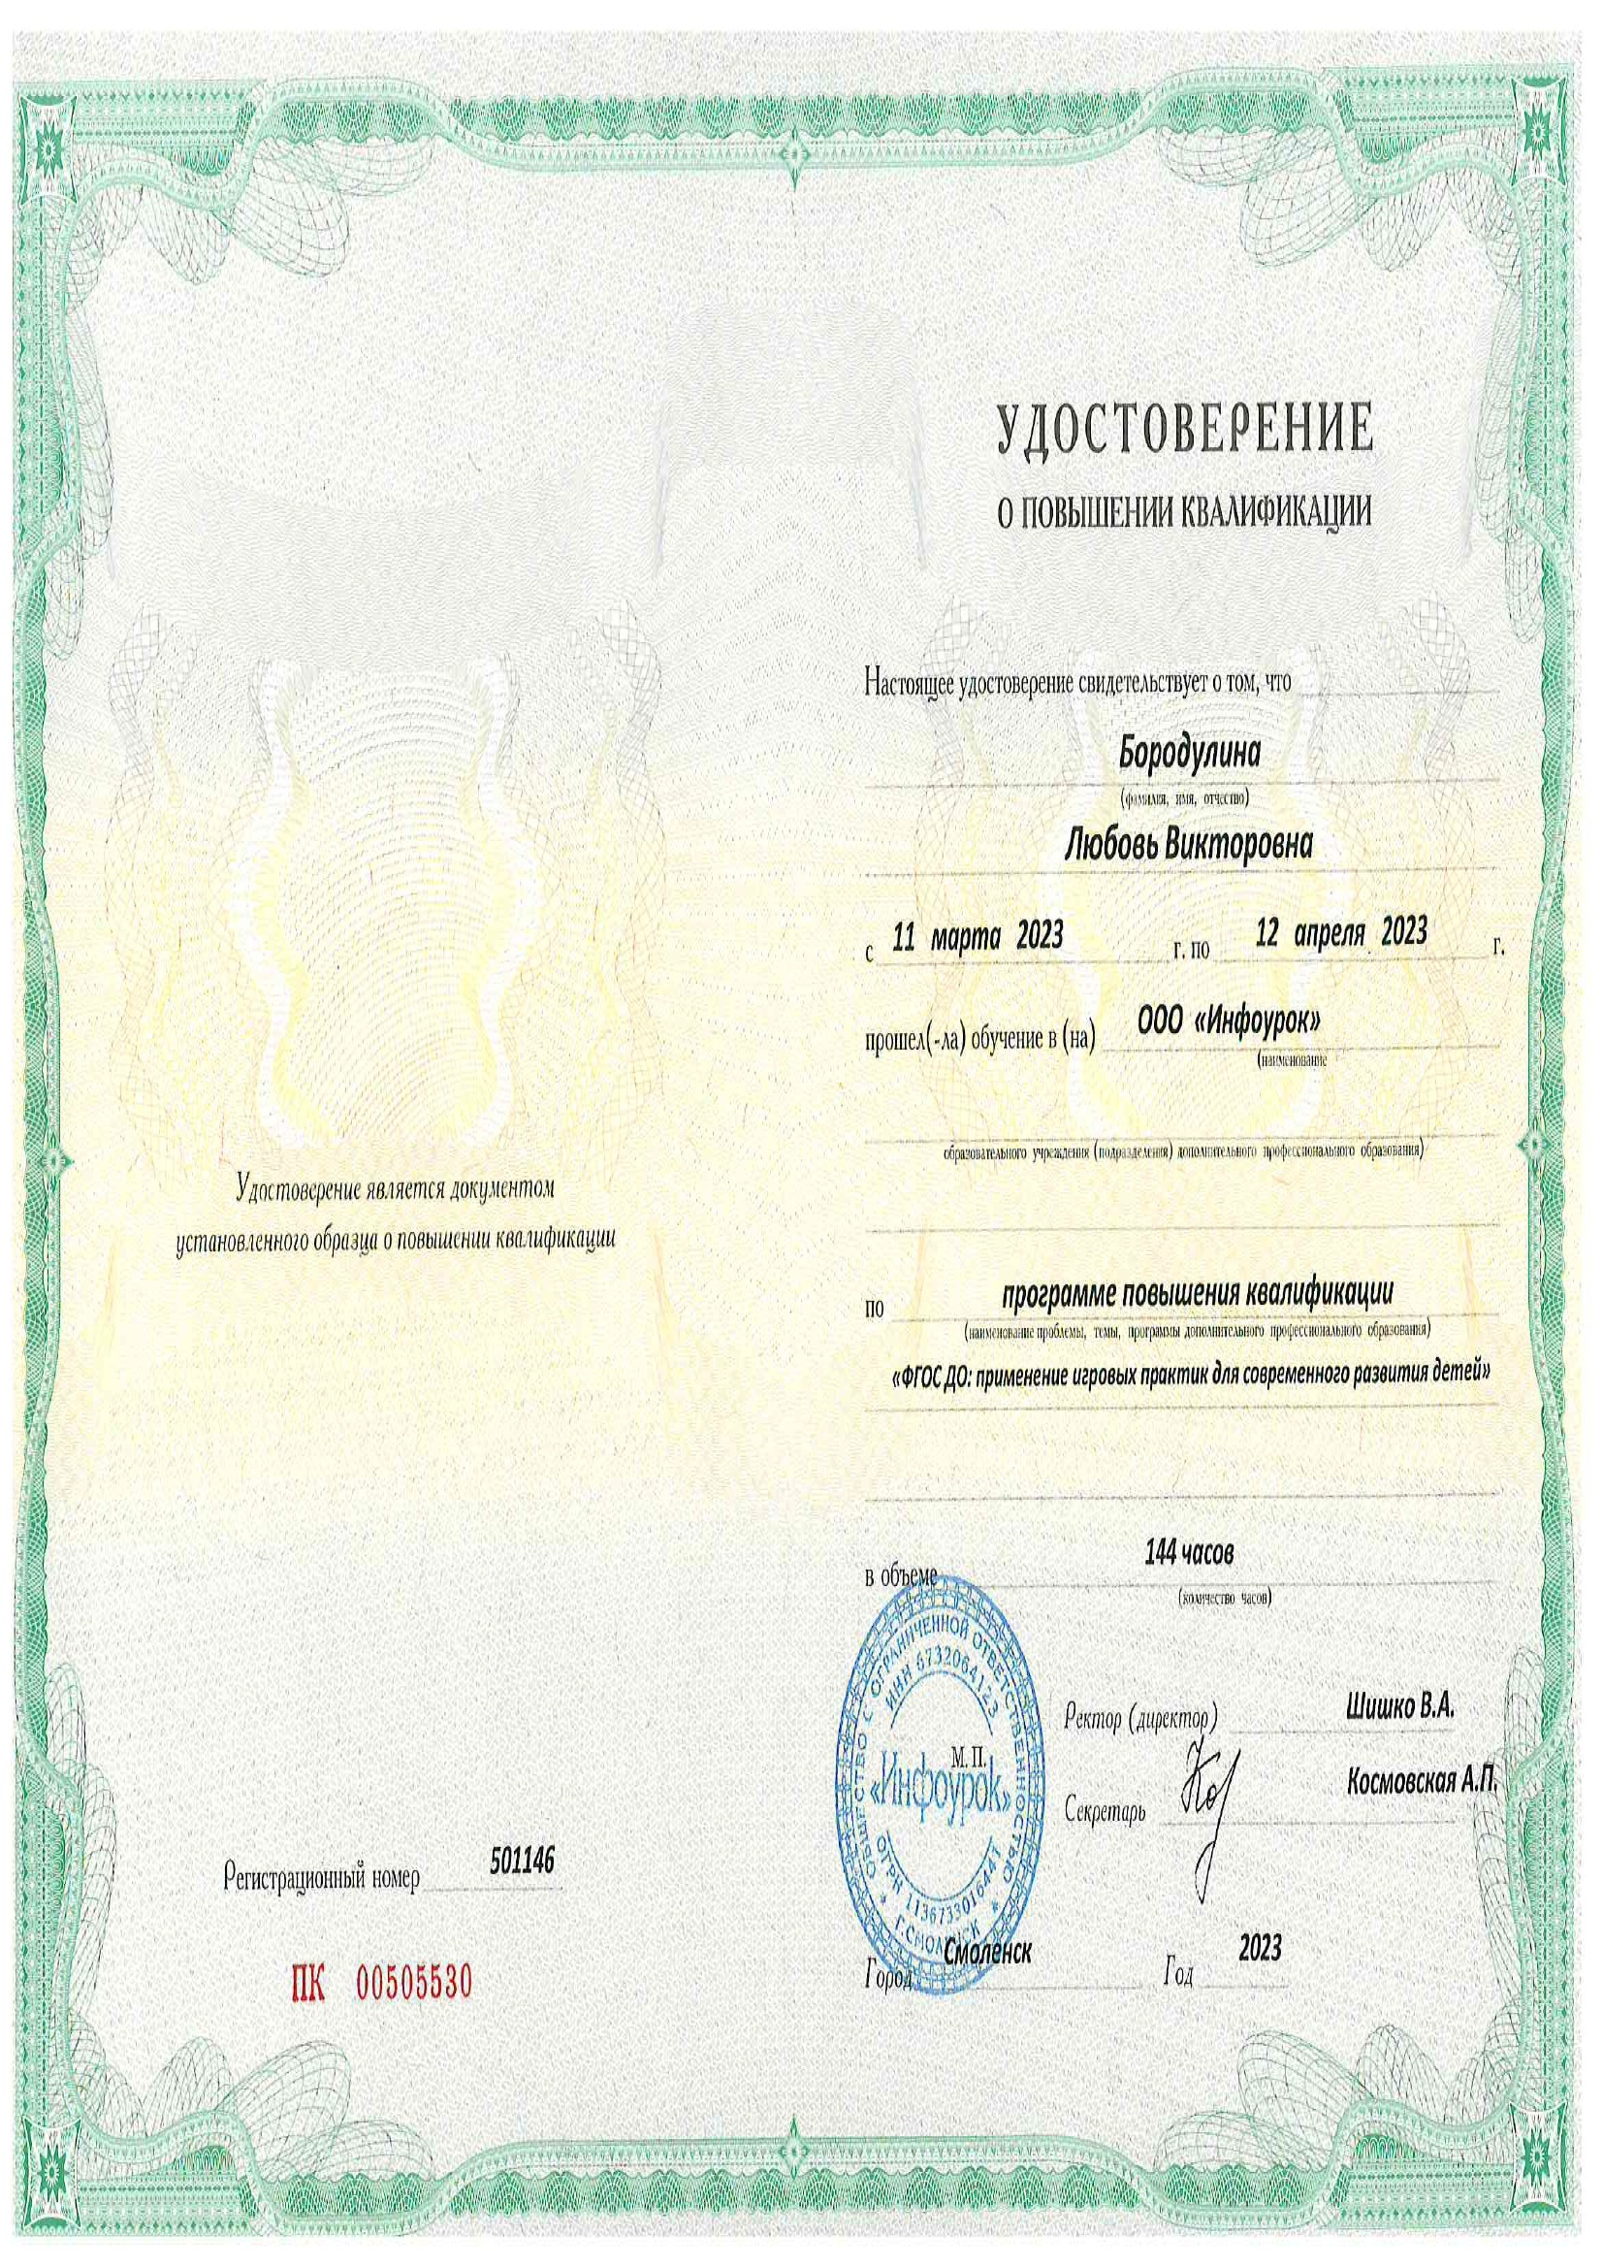

Slide 9
Спасибо за внимание.

